Slide 1
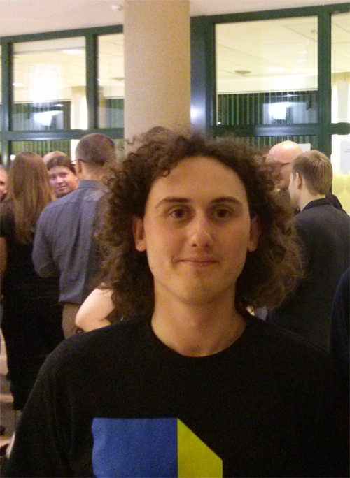
Paweł Sawicz
Kontakt : pawel@Sawicz.eu
Github: http://github.com/pawelsawicz

Slide 2
Agenda
Co to jest narzędzie do kontroli wersji i po co to komu ?
git, svn, tfs
git na przykładzie Githuba
Szybkie walkthrought
Podsumowanie

Slide 3
Narzędzie do kontroli wersji
Lokalne
Scentralizowane (CSV, SVN)
Rozproszone (git)
oprogramowanie służące do śledzenia zmian głównie w kodzie źródłowym oraz pomocy programistom w łączeniu zmian dokonanych w plikach przez wiele osób w różnych momentach czasowych.

Slide 5
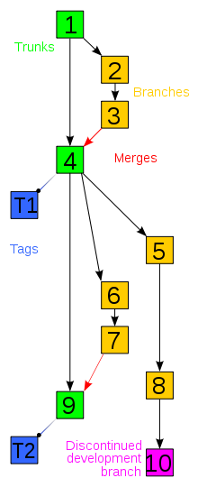
Trunk, branch, tag, remote repo

Slide 6
Źródła
http://pl.wikipedia.org/wiki/System_kontroli_wersji
http://git-scm.com/book/pl/Pierwsze-kroki-Wprowadzenie-do-kontroli-wersji

